Slide 1
návštěva ŽÁKŮ jenaplanschule V KARLOVÝCH VARECH
18. AŽ 21. ZÁŘÍ 20167 (9. ROČNÍKY)

Slide 2
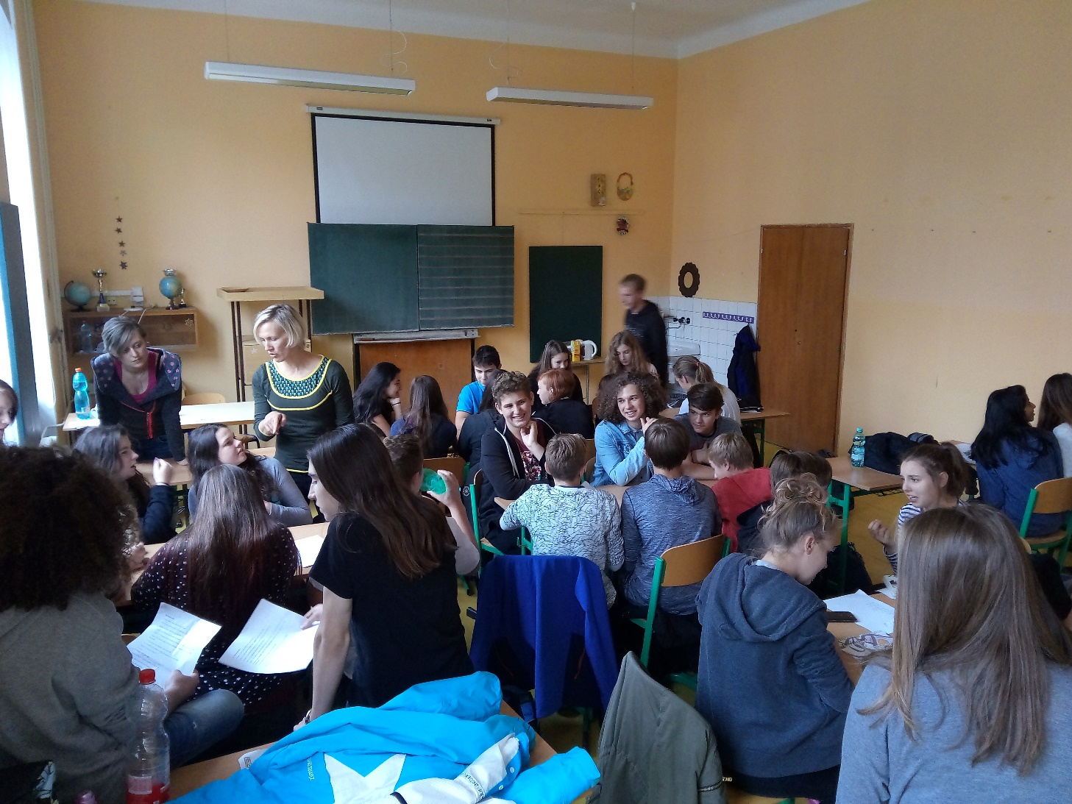
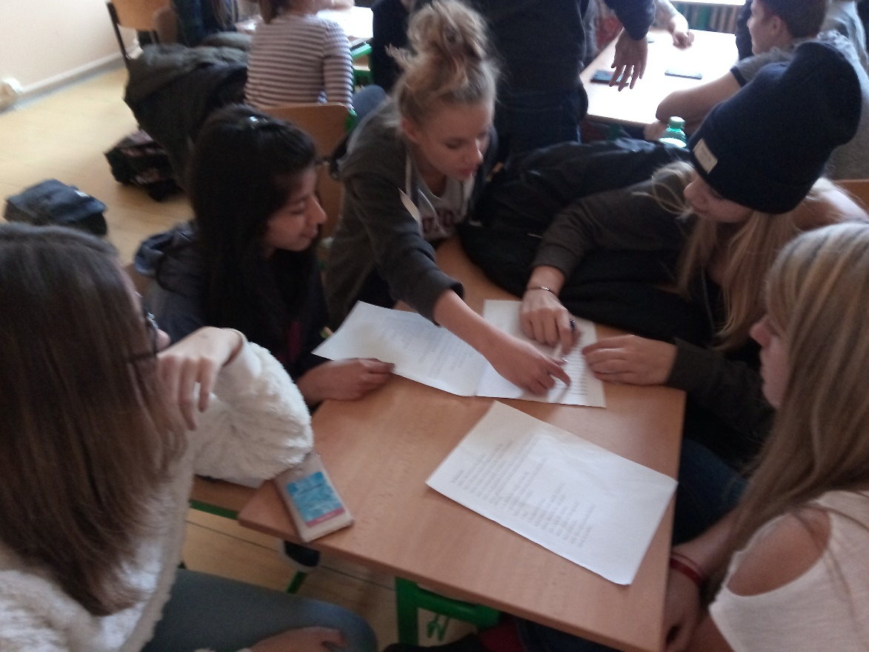
První den: Po příjezdu žáků z Markersbachu proběhlo seznámení s našimi žáky. Ve smíšených skupinkách se nacvičovala správná výslovnost u dialogů, které se měly během setkání natáčet. Naši žáci pomáhali Němcům a Němci naopak našim žákům.

Slide 3
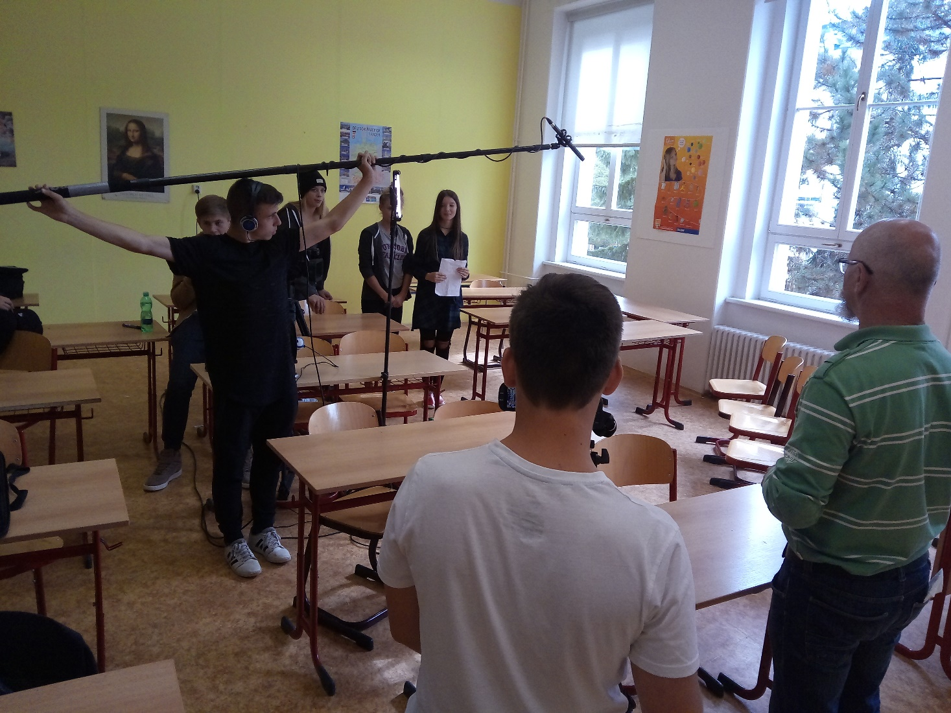
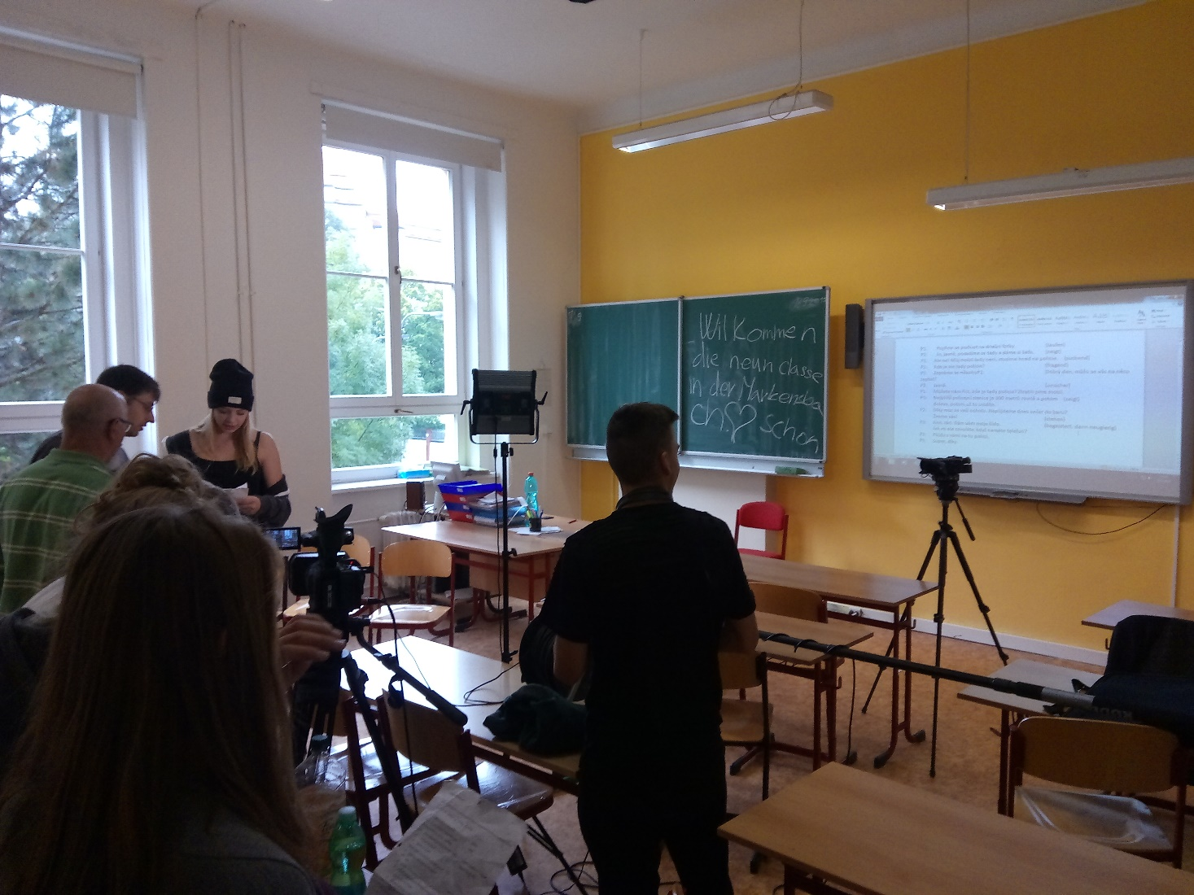
Kdo uměl dialogy i se správnou výslovností, mohl natáčet (s tahákem na interaktivce).

Slide 4
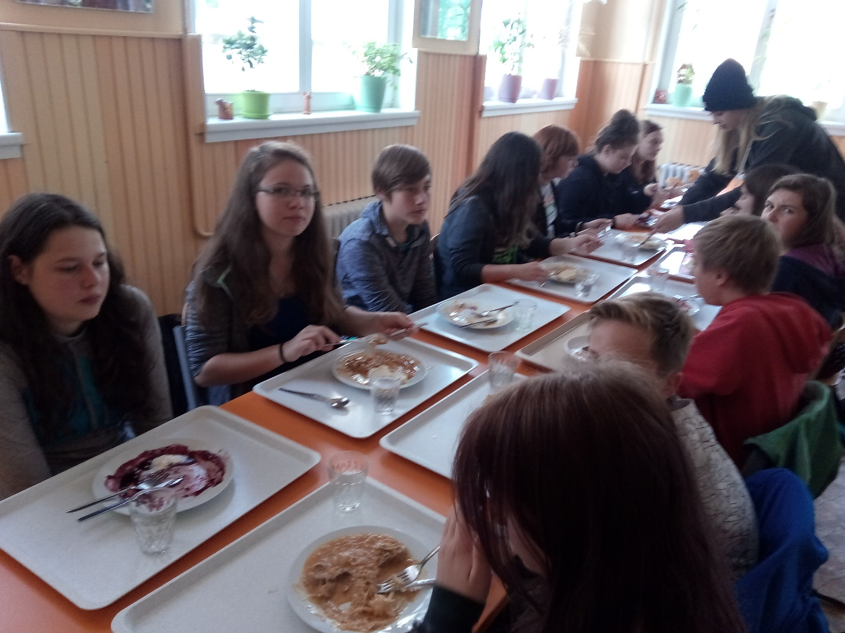
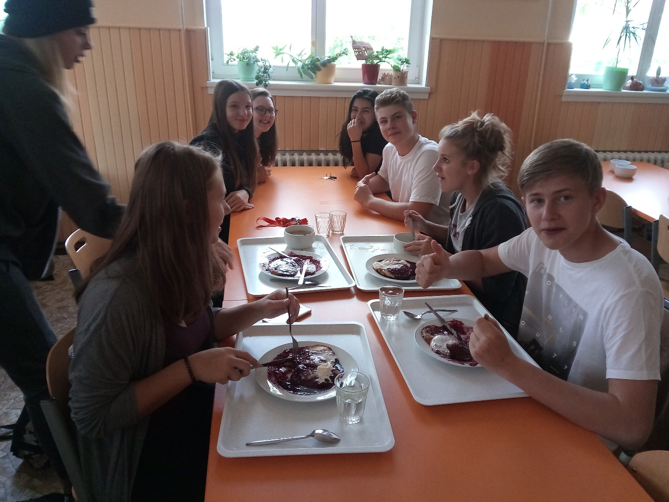
Oběd v naší jídelně.
Kdo měl z našich žáků zájem, mohl po obědě s Němci navštívit huť Moser a večer jít na bowling.

Slide 5
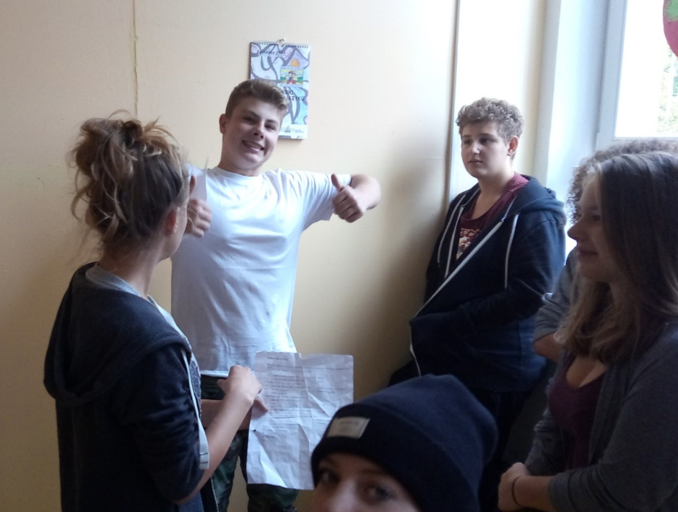
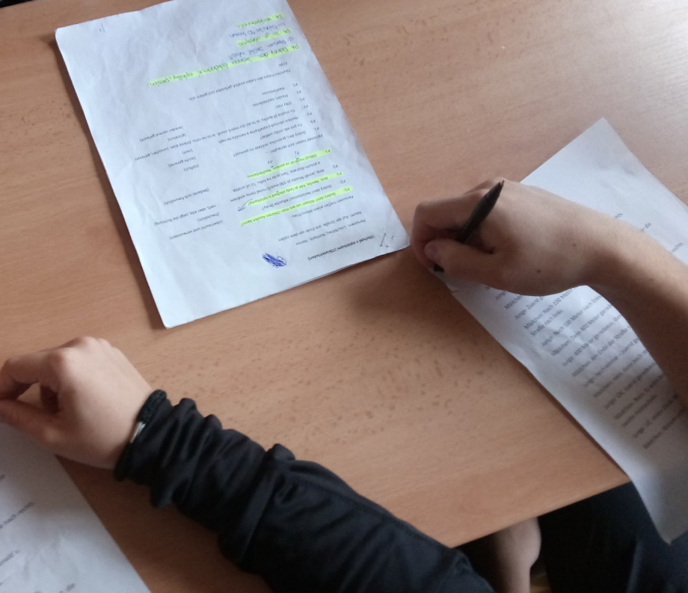
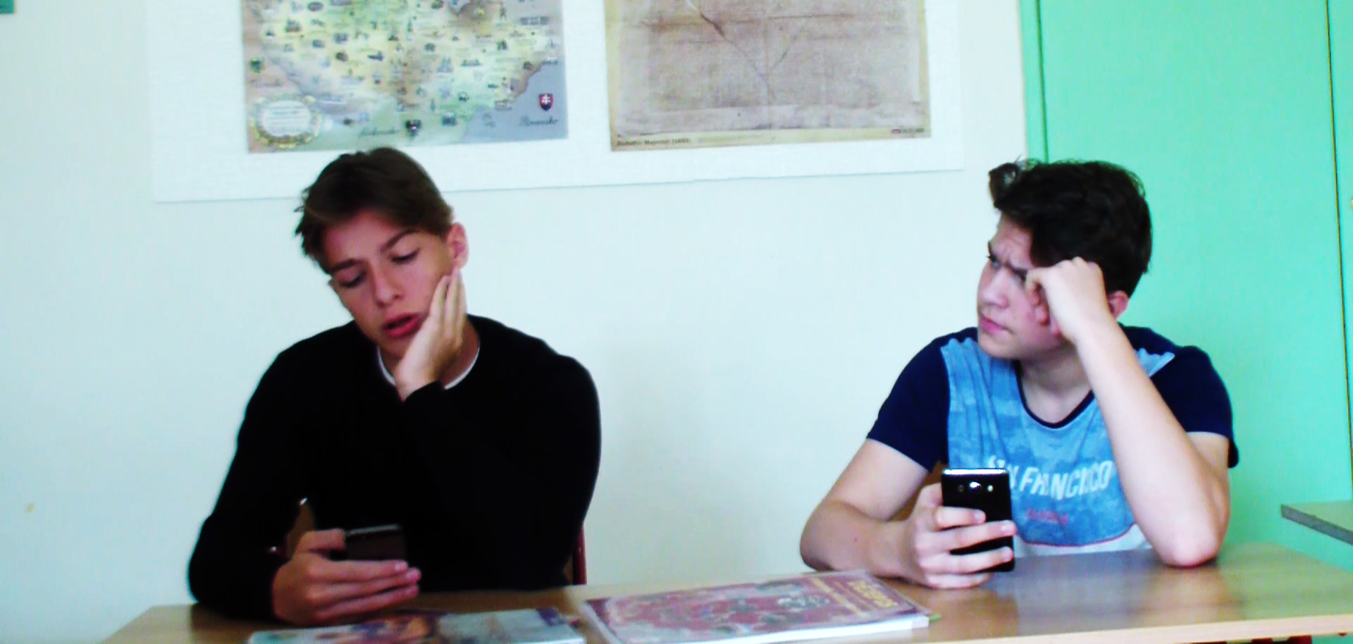
Druhý den: Dopoledne probíhal nácvik dialogů ve smíšených skupinkách a natáčení. Jedna skupina natáčela ve škole, druhá na kolonádě.

Slide 6
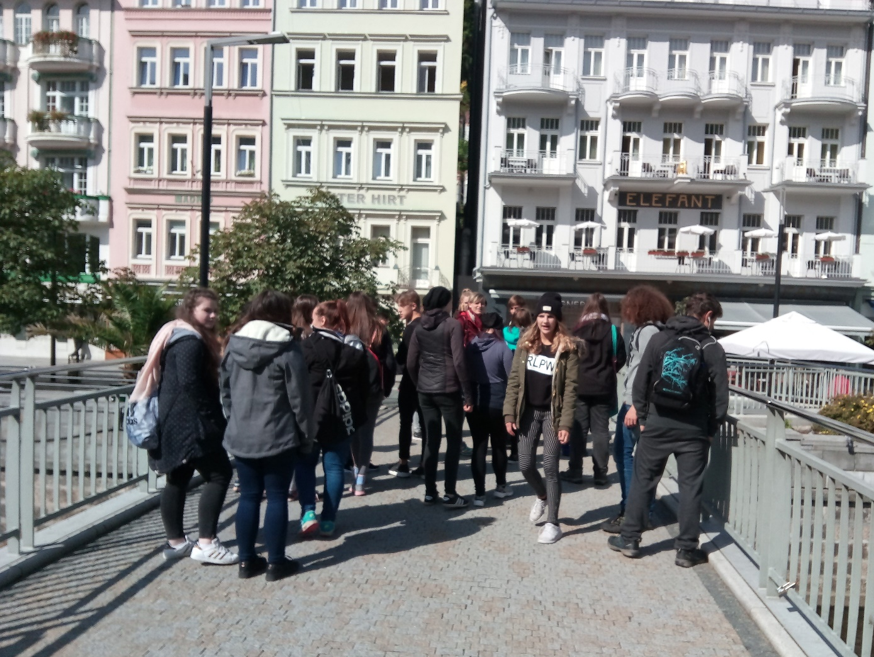
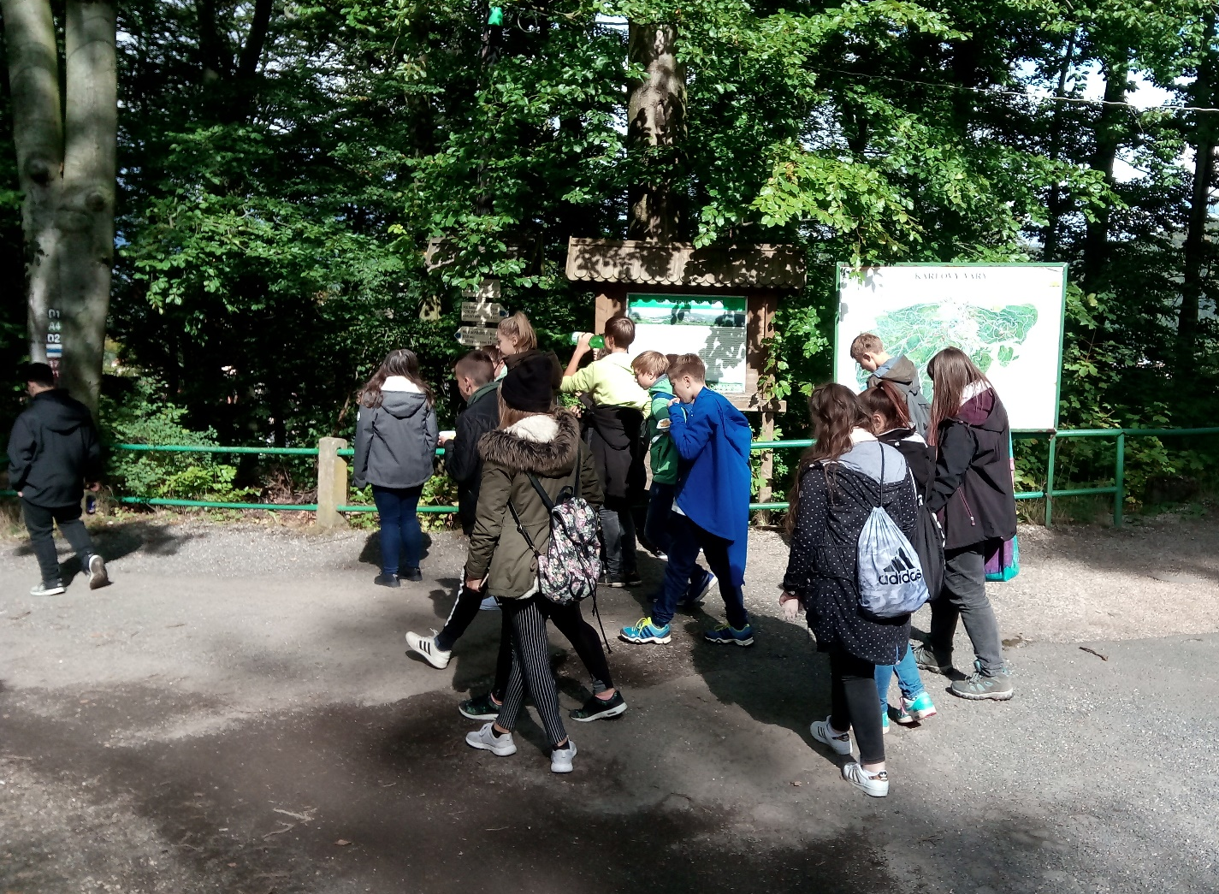
Po obědě jsme šli na Dianu a odtud pěšky na Linhart.

Slide 7
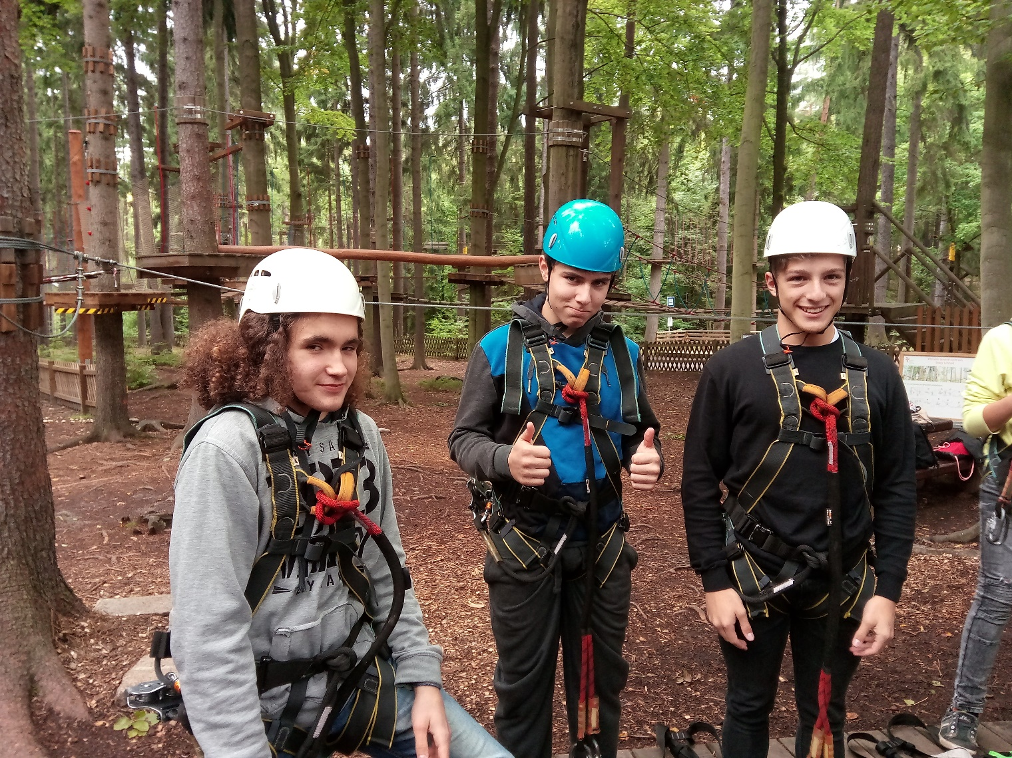
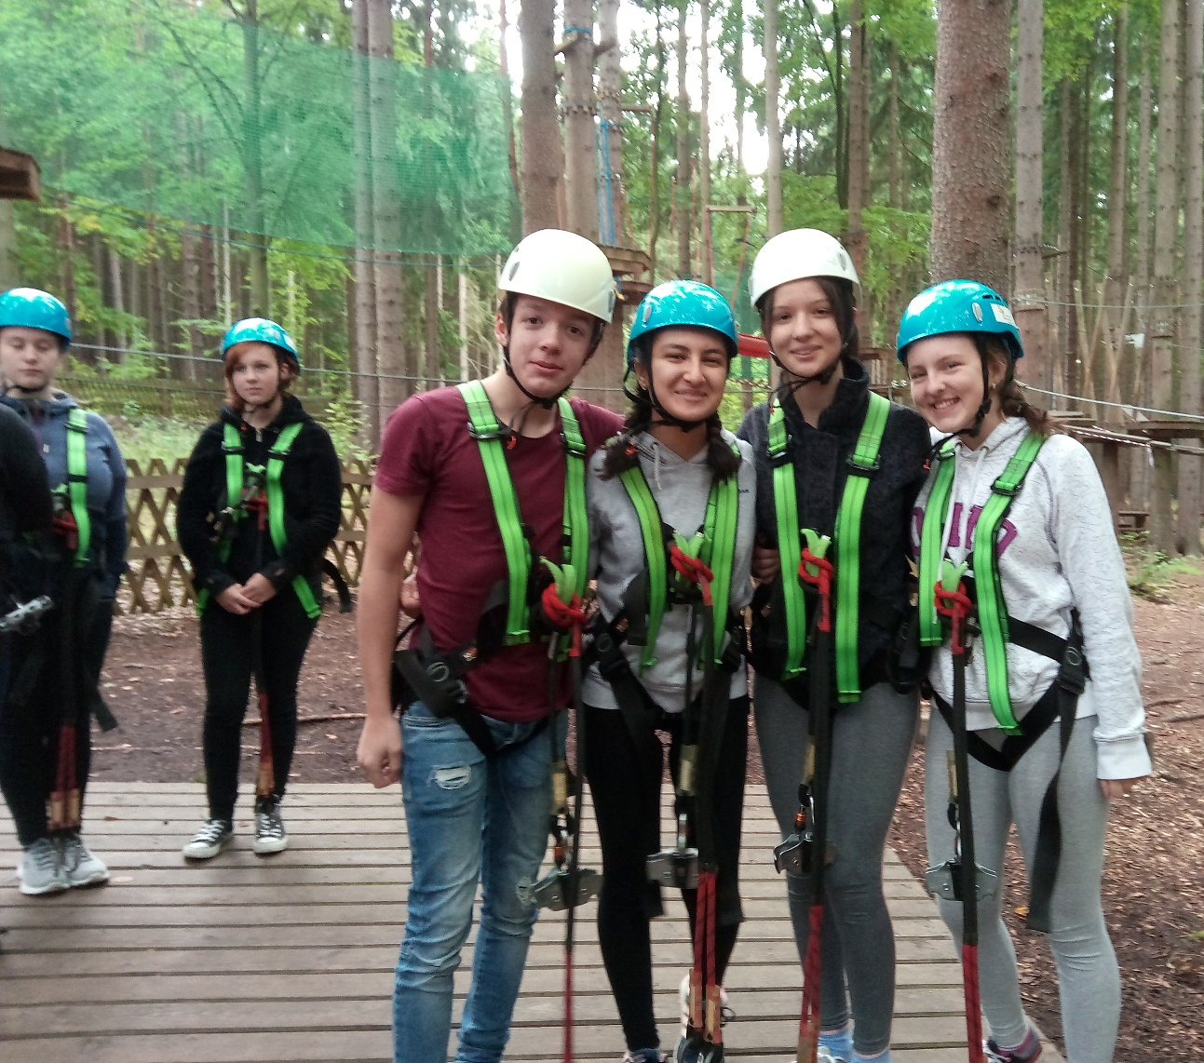
V lanovém centru na Linhartu si odvážní účastníci prověřili své fyzické i psychické možnosti na připravených lanových překážkách.

Slide 8
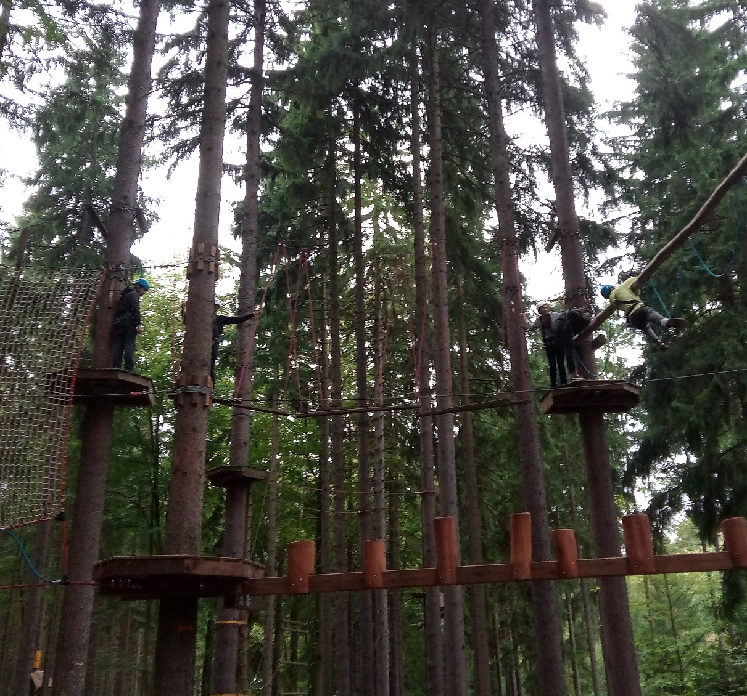
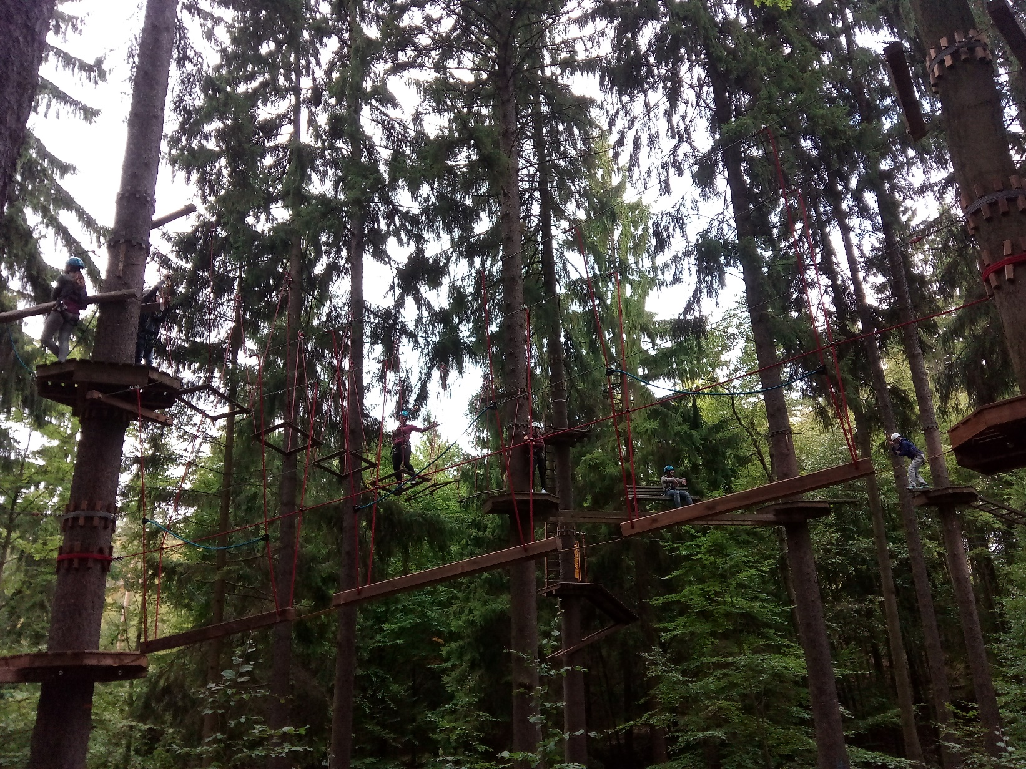

Slide 9
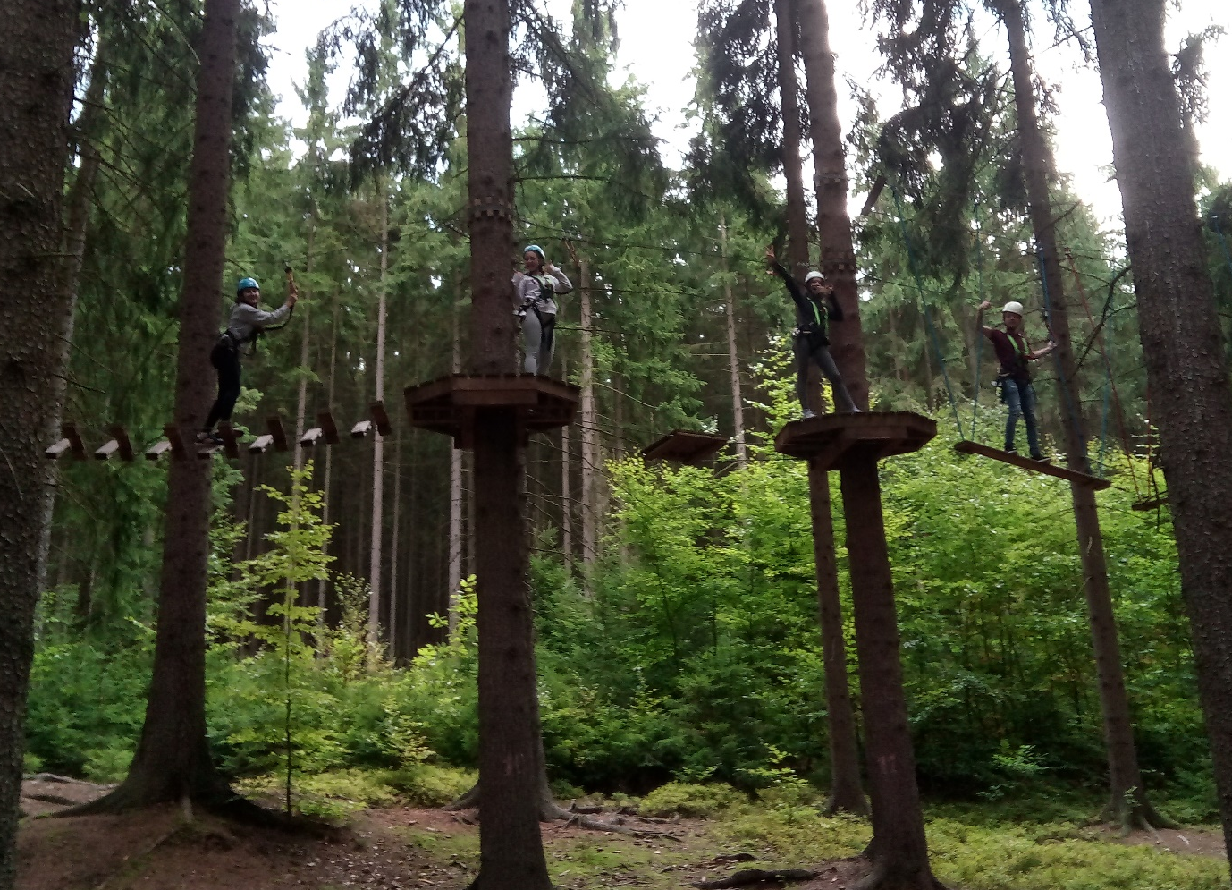
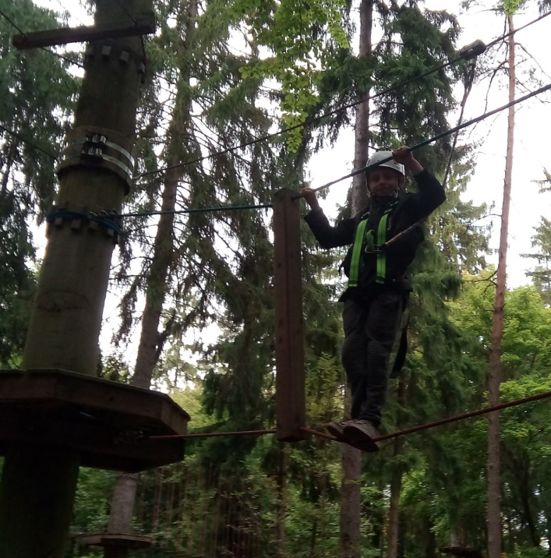
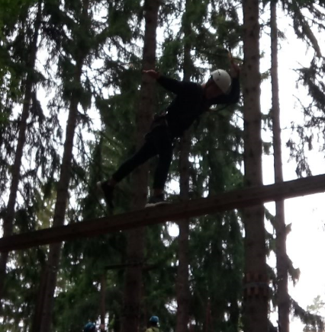

Slide 10
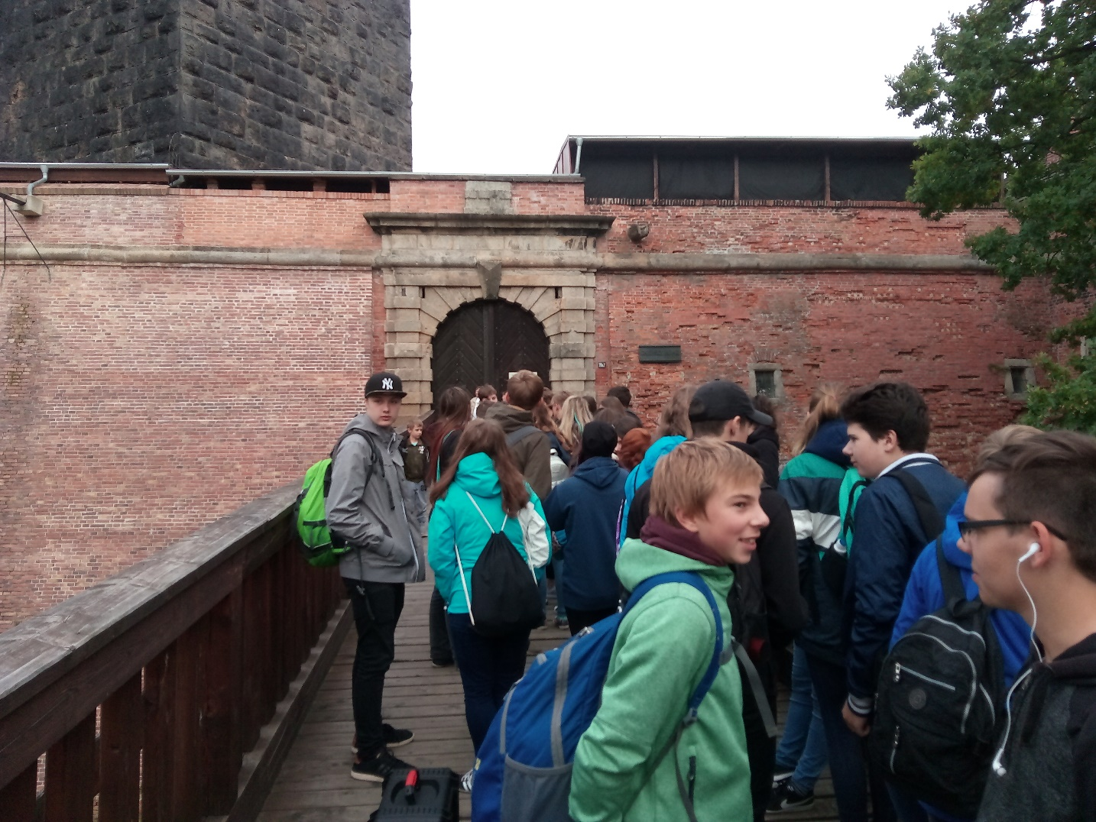
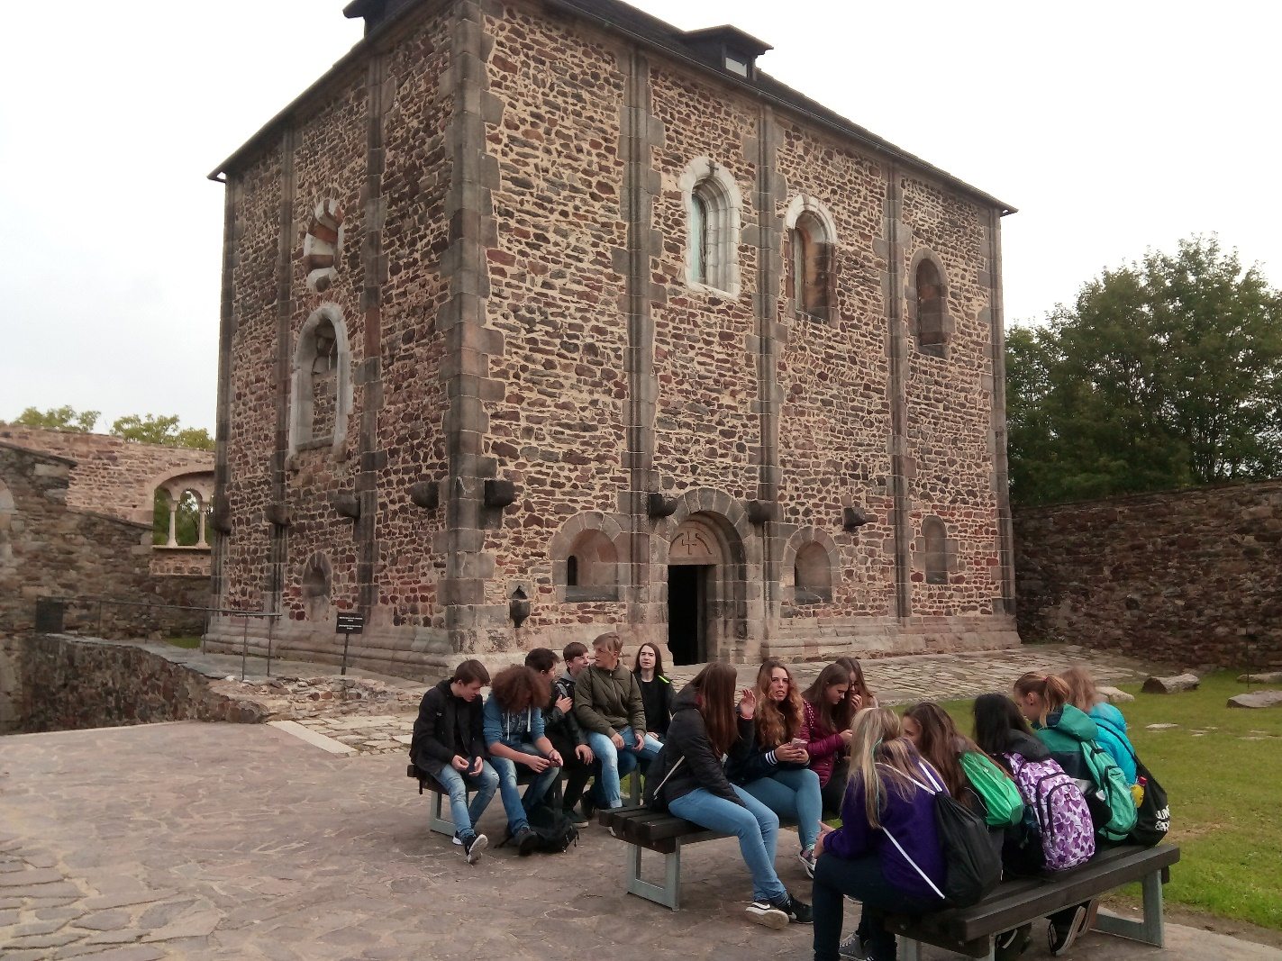
Třetí den: Předposlední den byl vyhrazen společné návštěvě Chebu a Mariánských Lázní. Prvním cílem byl Chebský hrad, kde jsme se seznámili s jeho historií a osobností římského císaře Fridricha Barbarossy, kterého znali němečtí i čeští žáci.

Slide 11
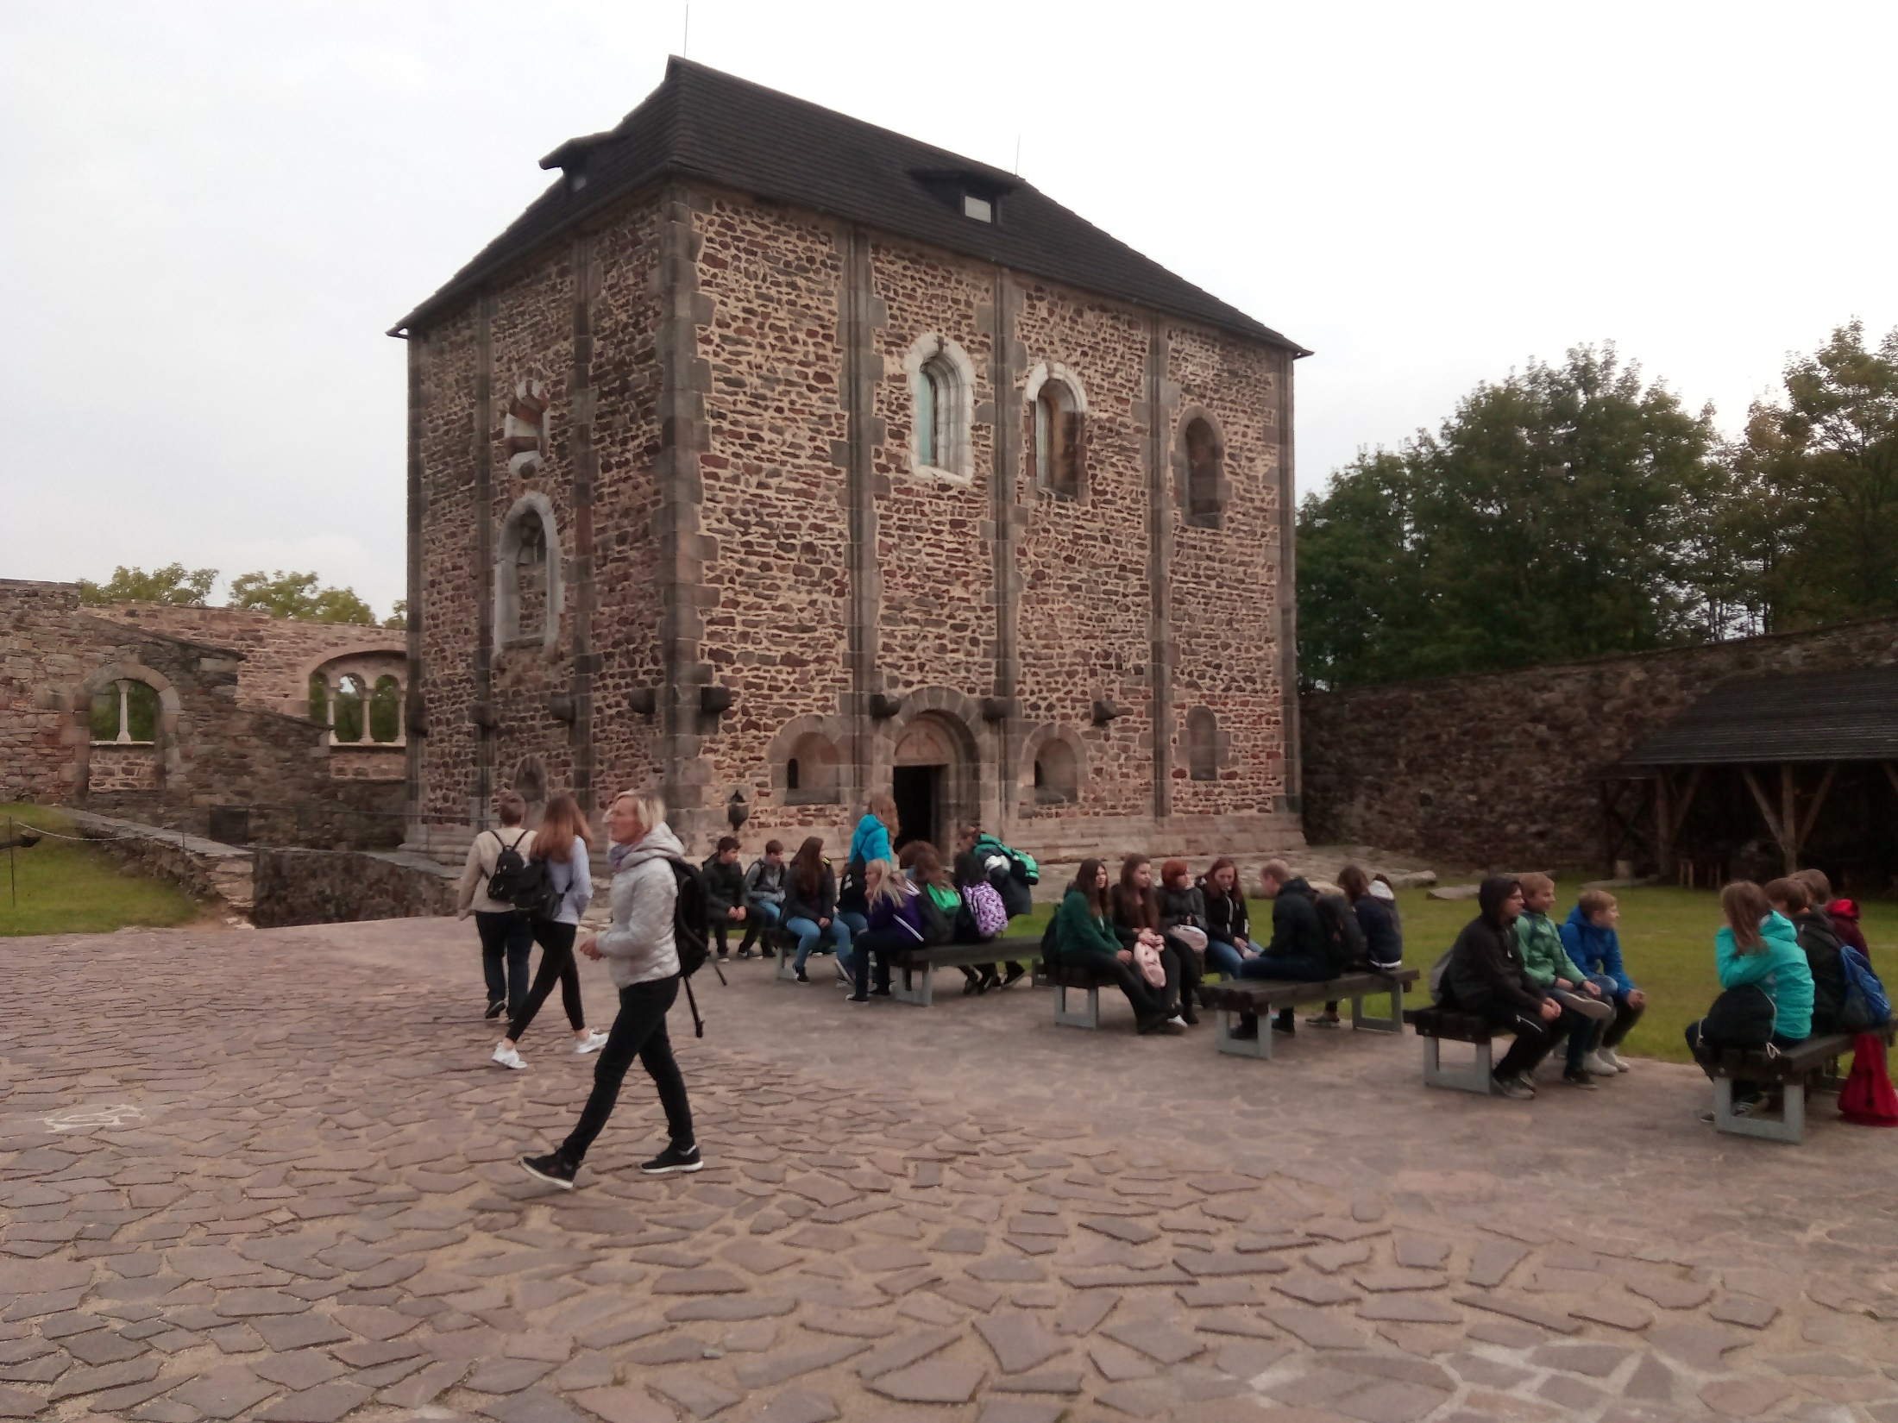

Slide 12
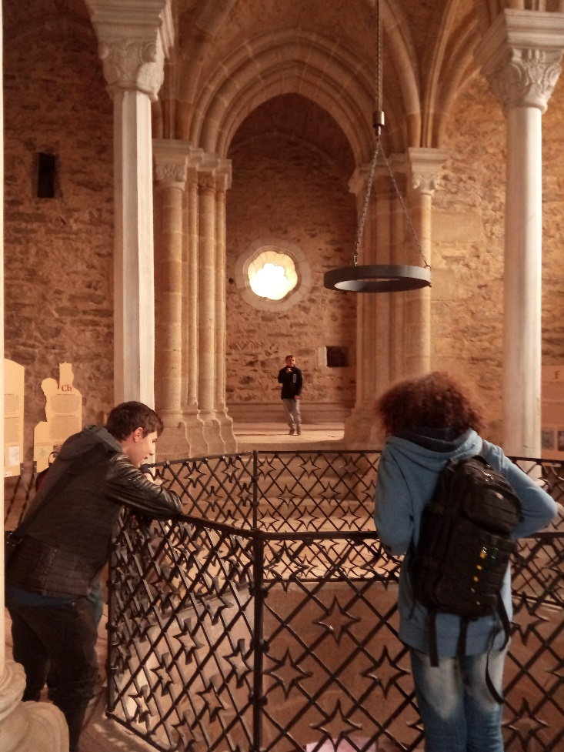
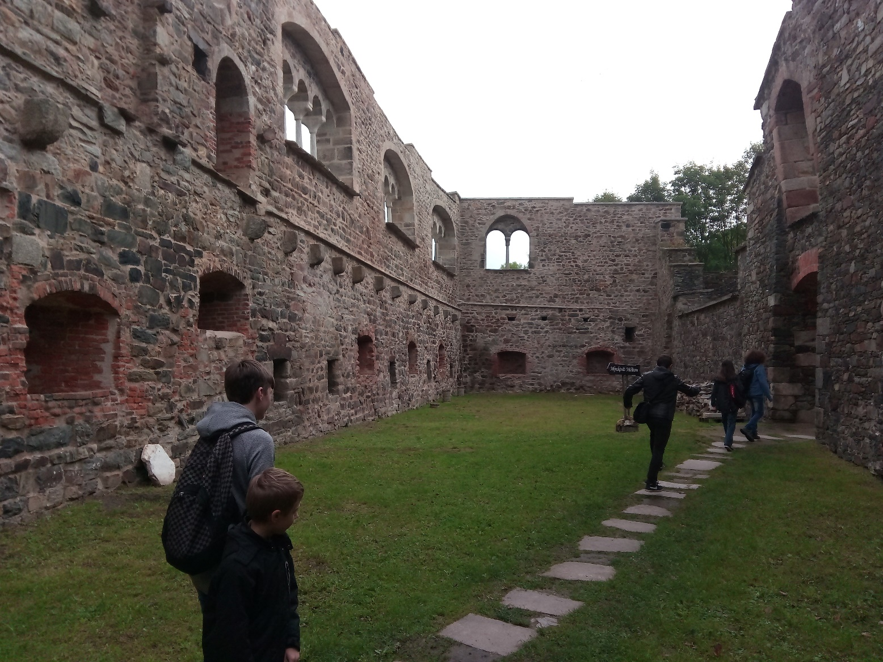
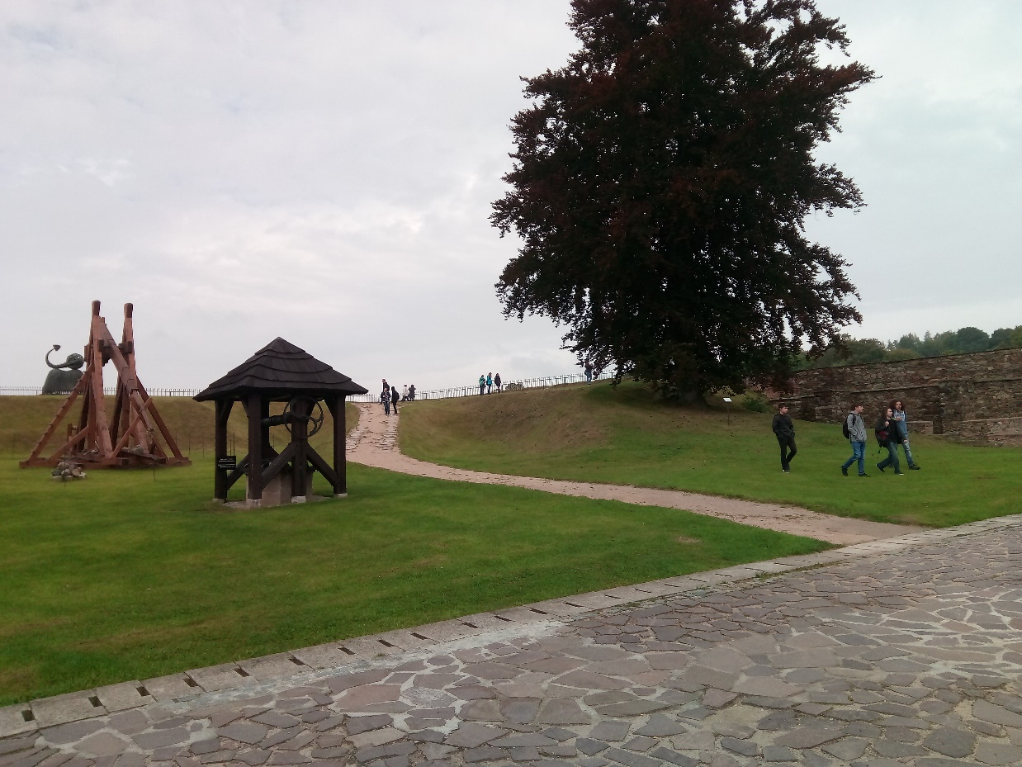

Slide 13
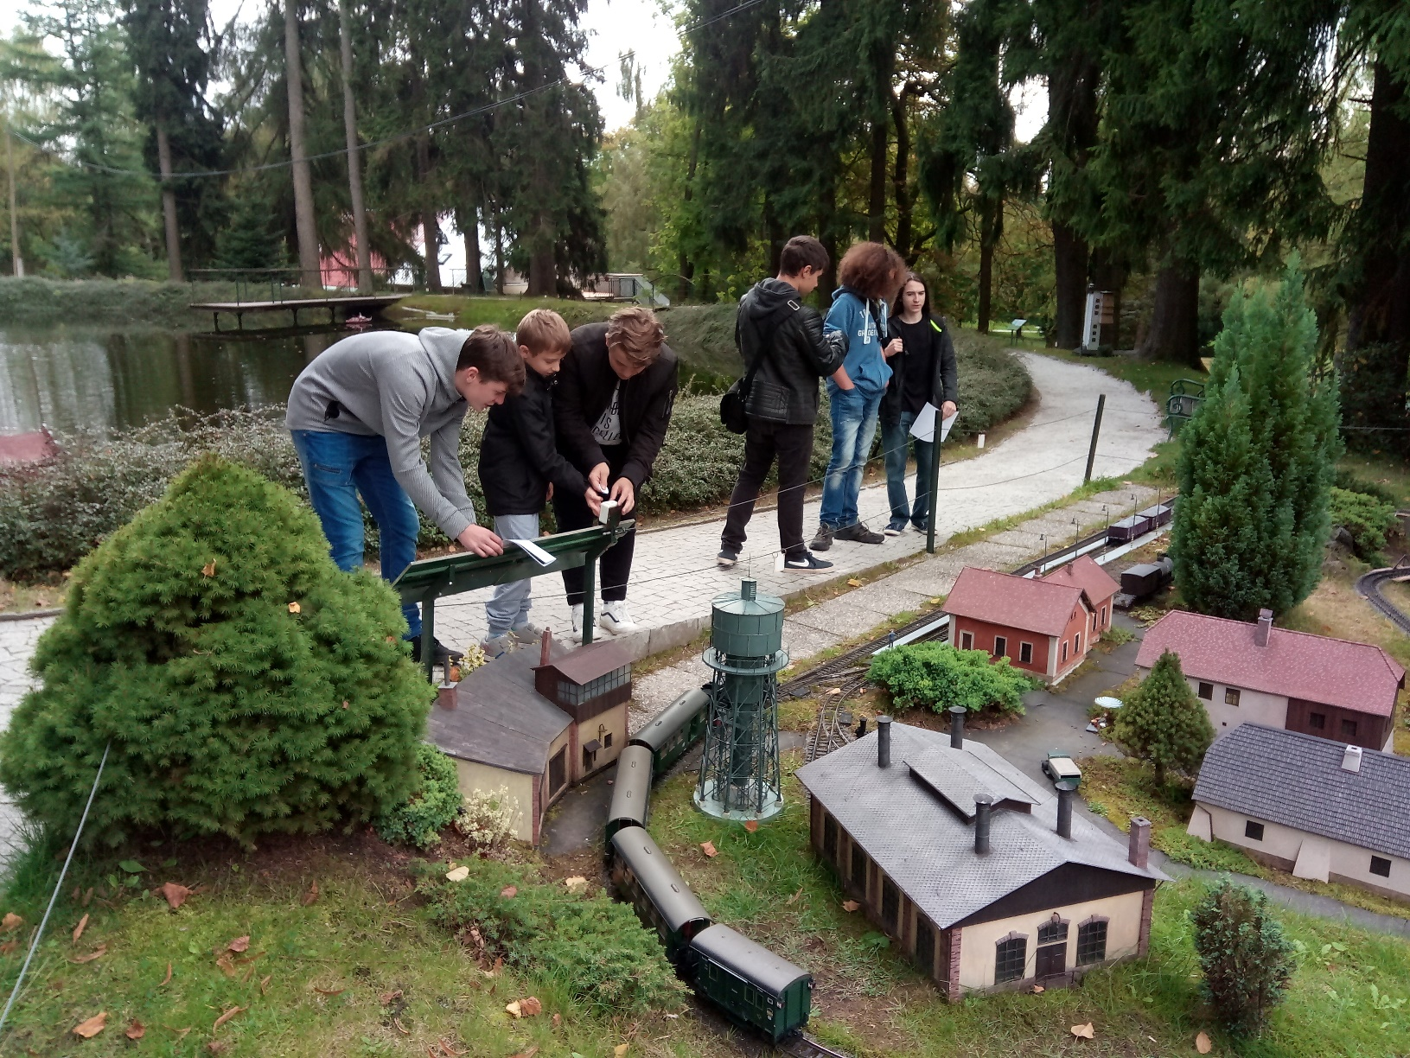
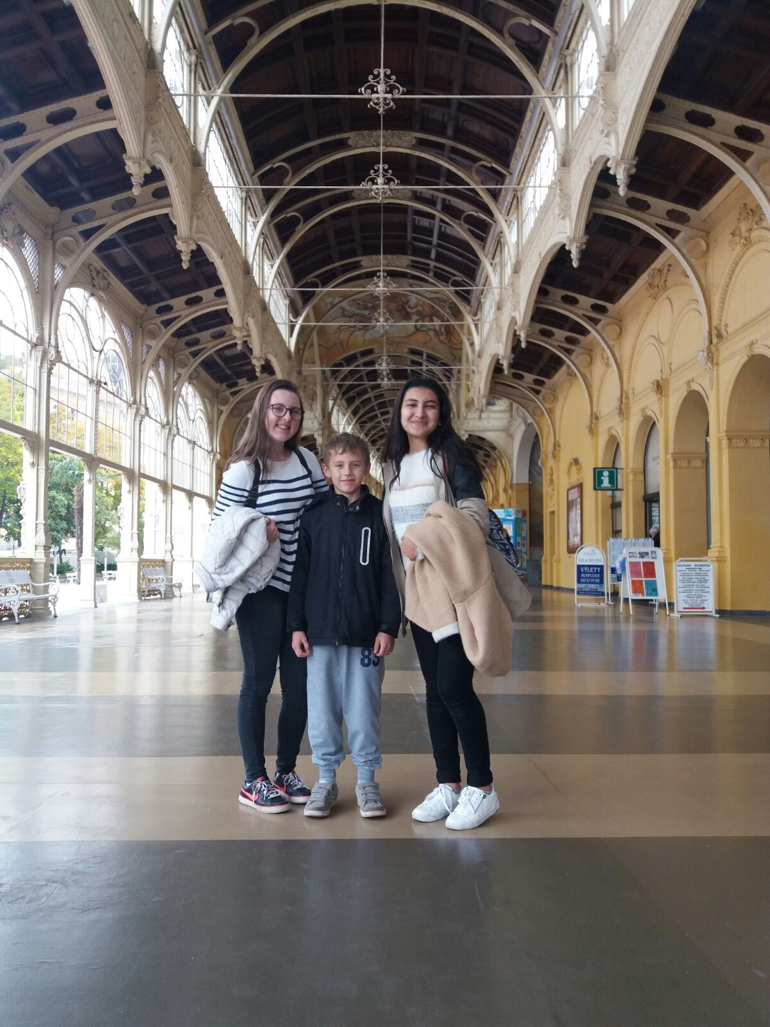
V Mariánských Lázních jsme kromě kolonády navštívili park Boheminium s miniaturami

Slide 15
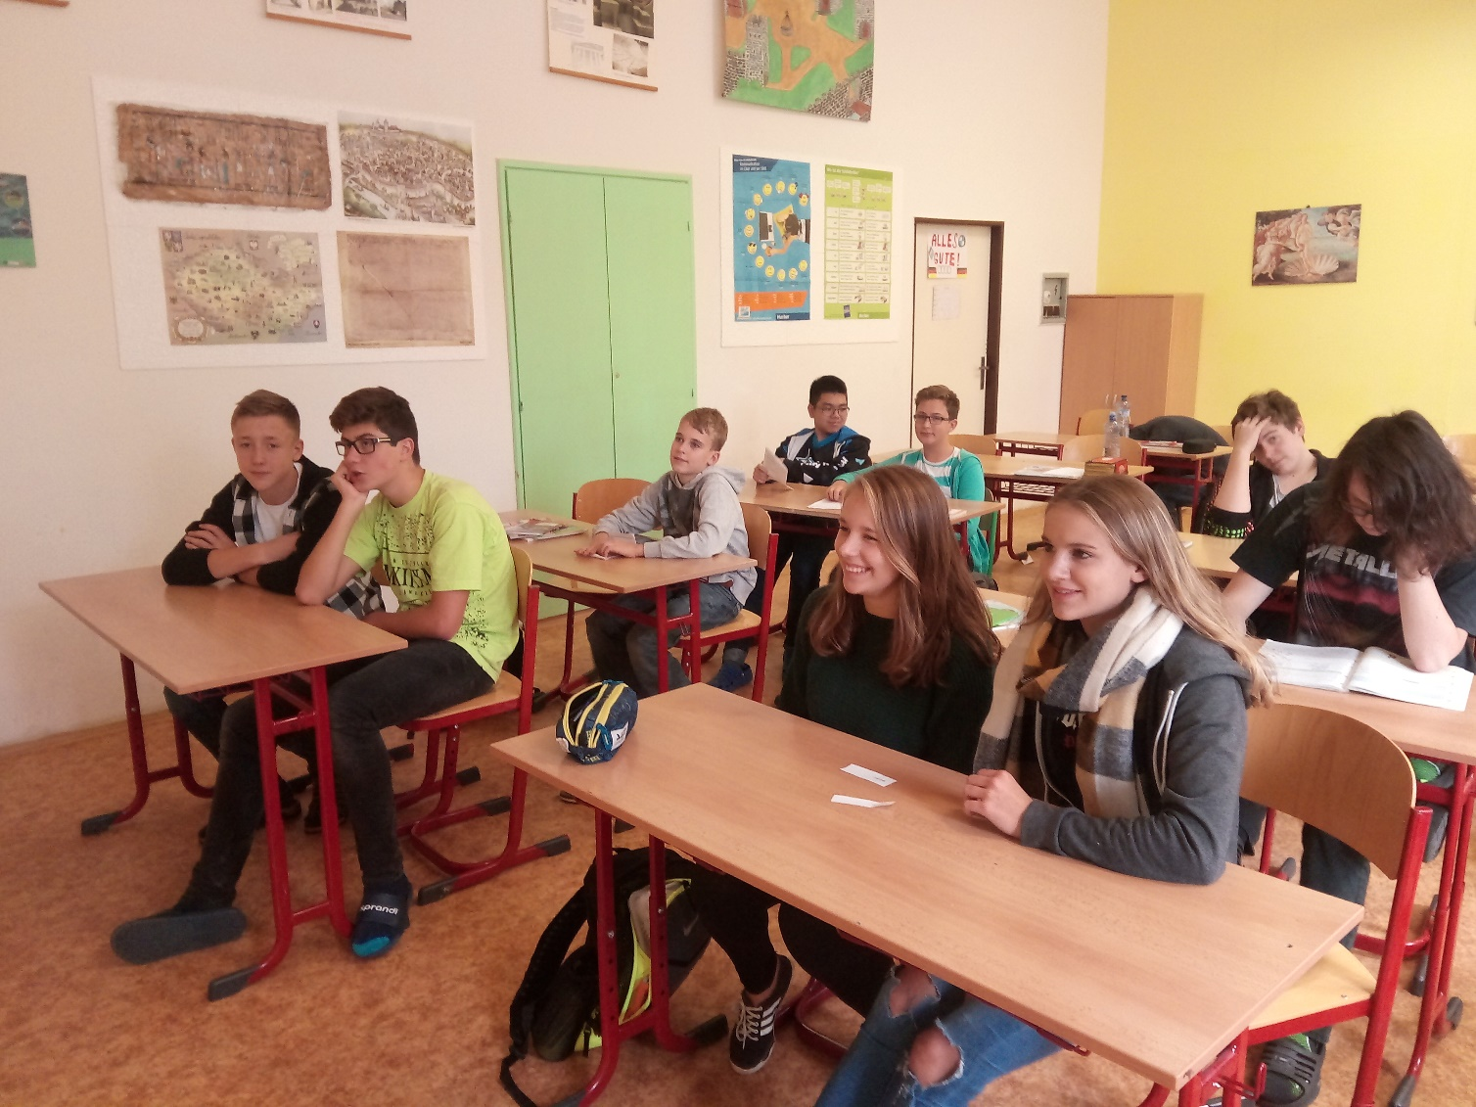
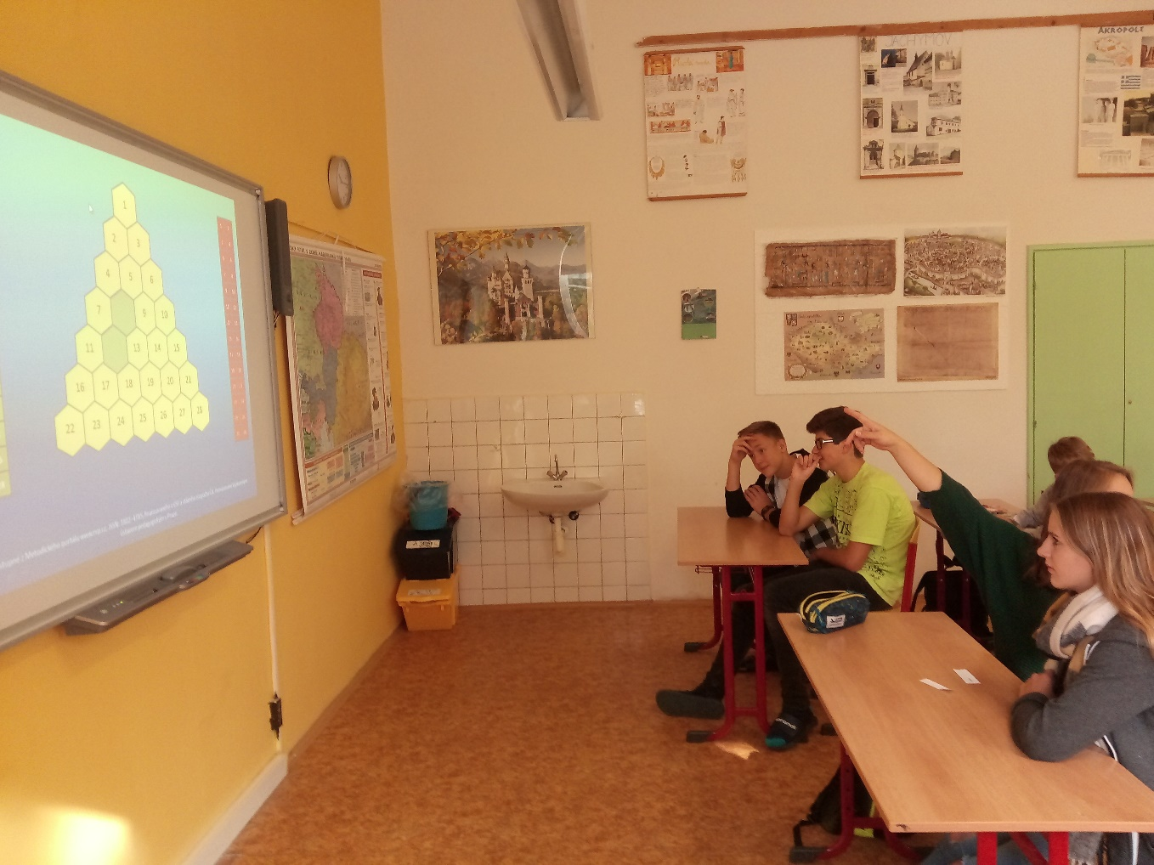
Čtvrtý den: Poslední den jedna skupina Němců dotáčela dialogy ve městě a druhá skupina navštívila výuku různých předmětů. V hodině německého jazyka byli Němci zapojeni do výuky. Např. s osmáky soutěžili v AZ kvízu – tvoření minulého času.

Slide 16
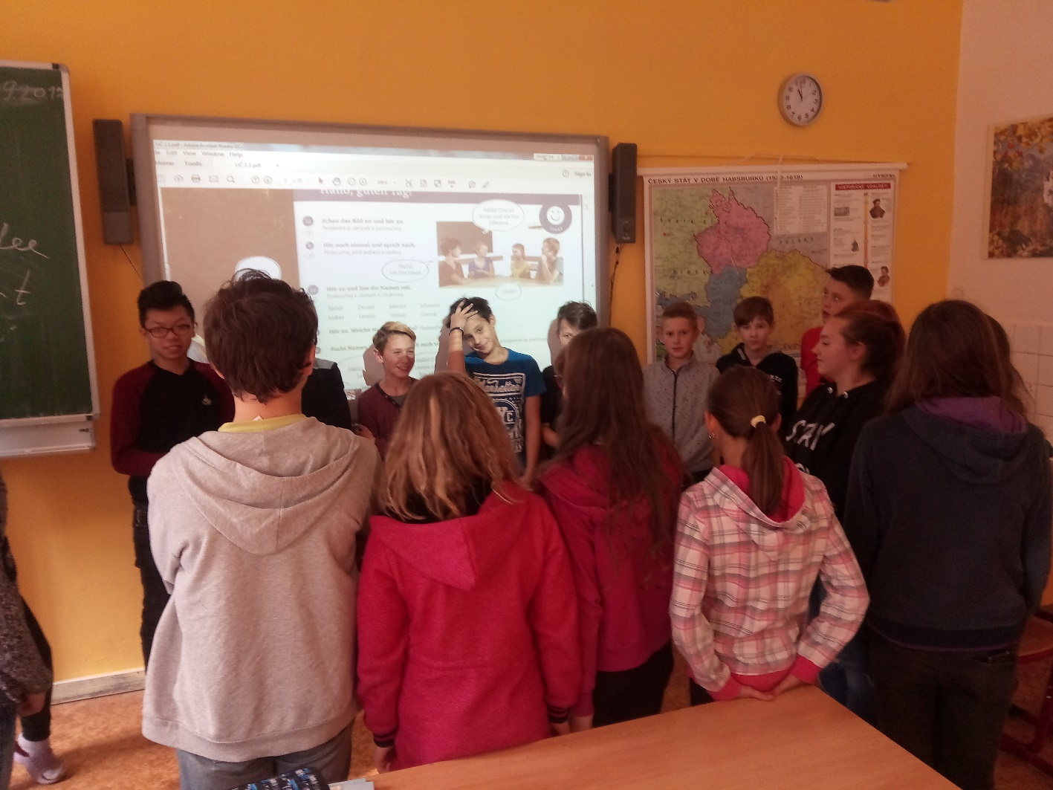
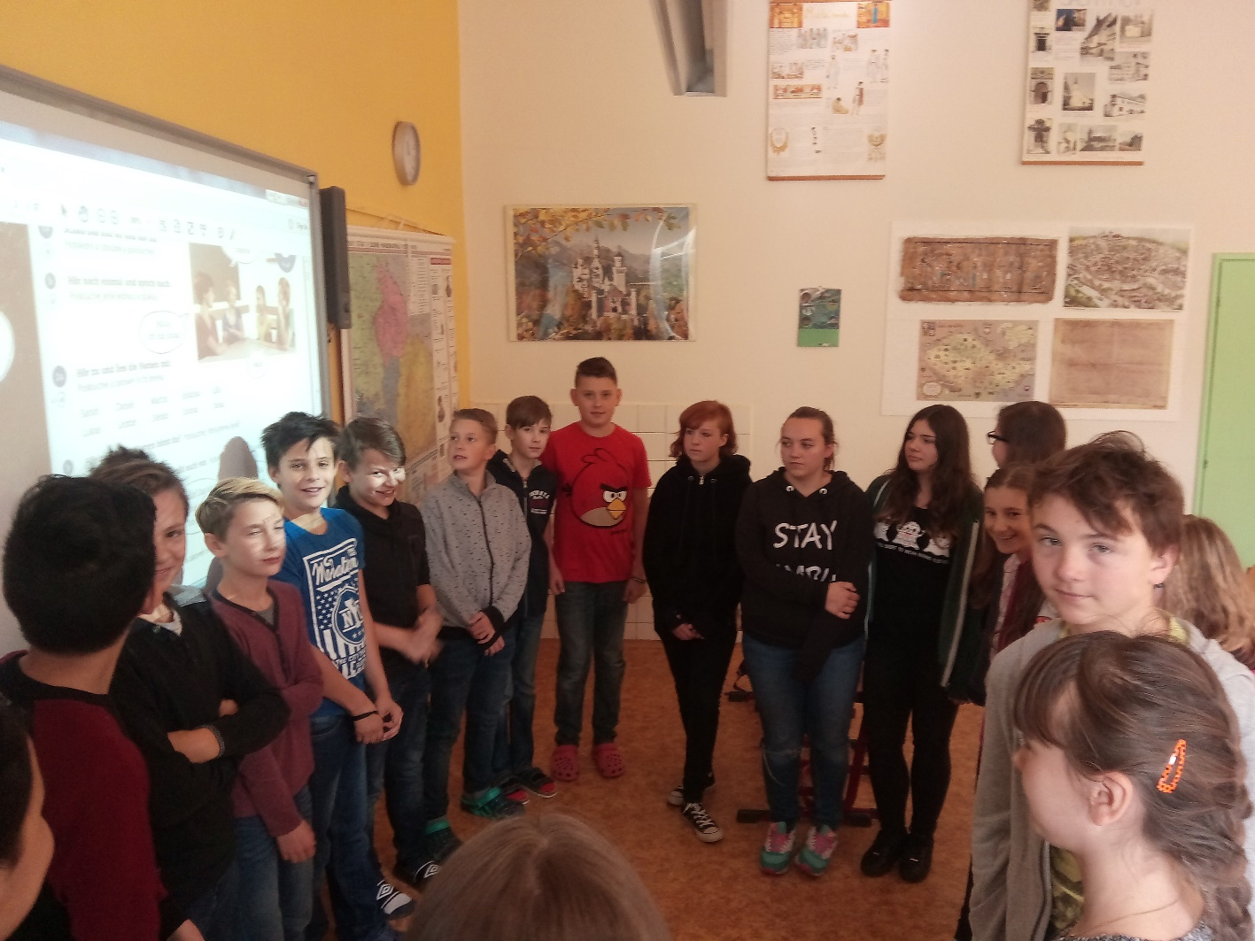
V 6. třídě se začalo seznamováním v kruhu: Das ist .... und ich bin ....

Slide 17
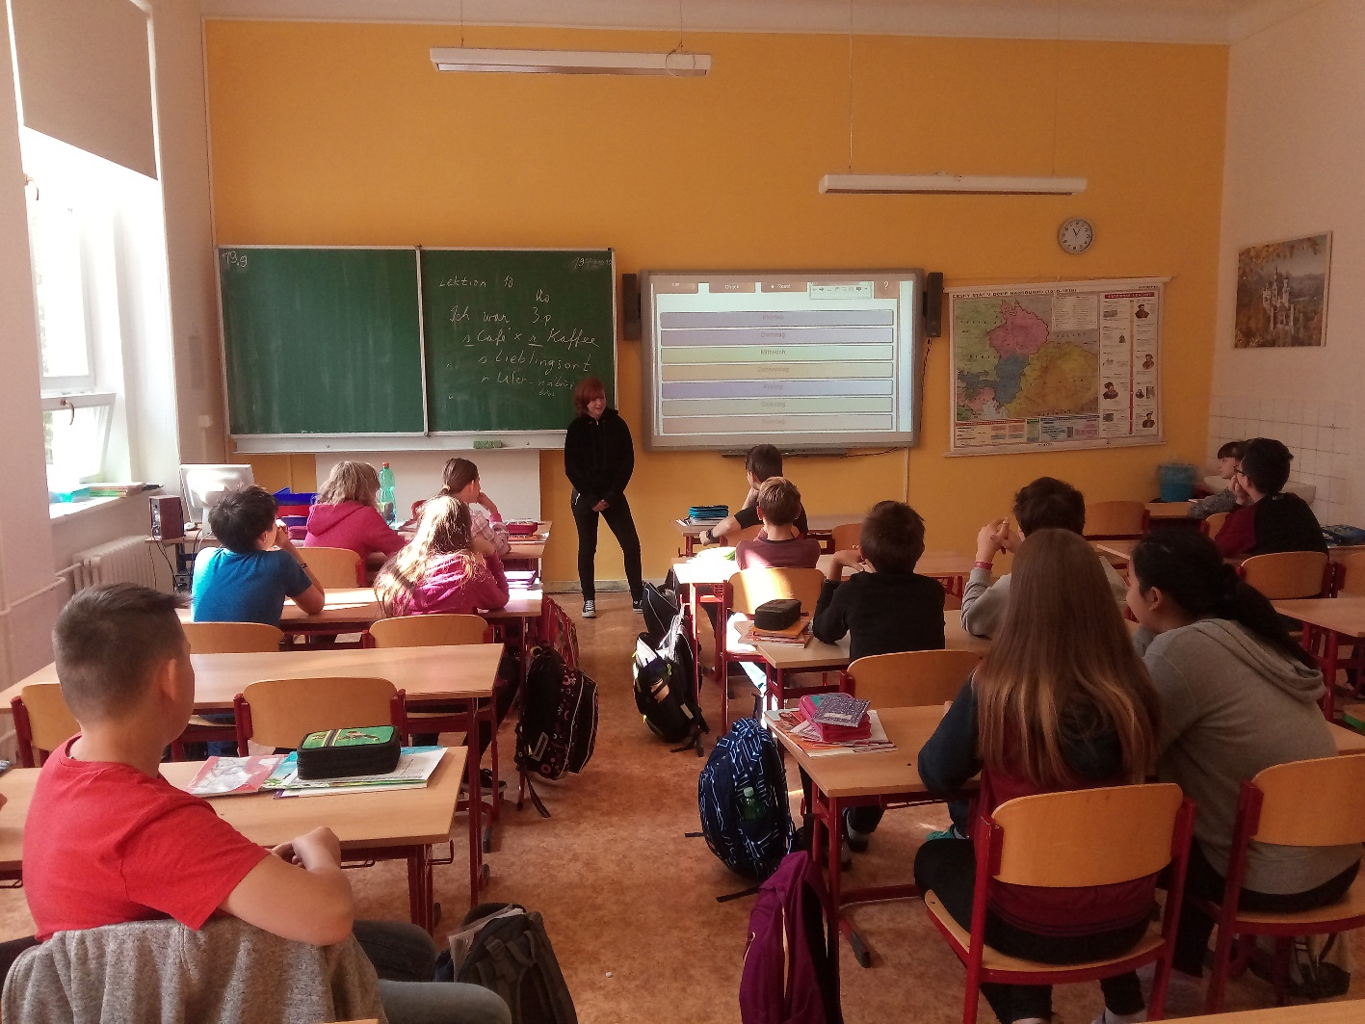
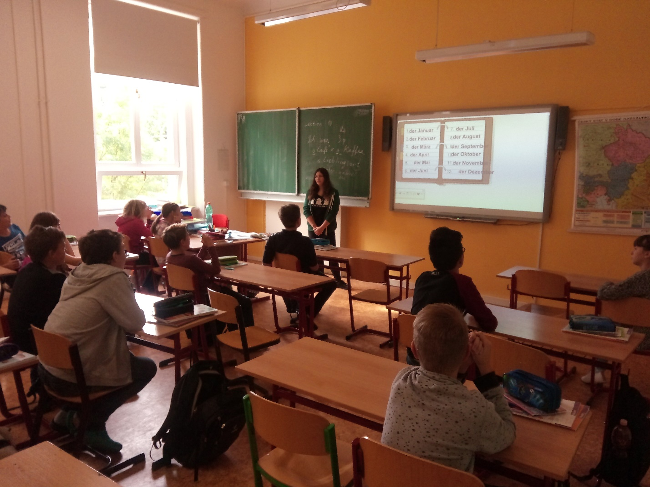
Pak pomáhali Němci českým dětem se správnou výslovností dnů v týdnu a měsíců.

Slide 18
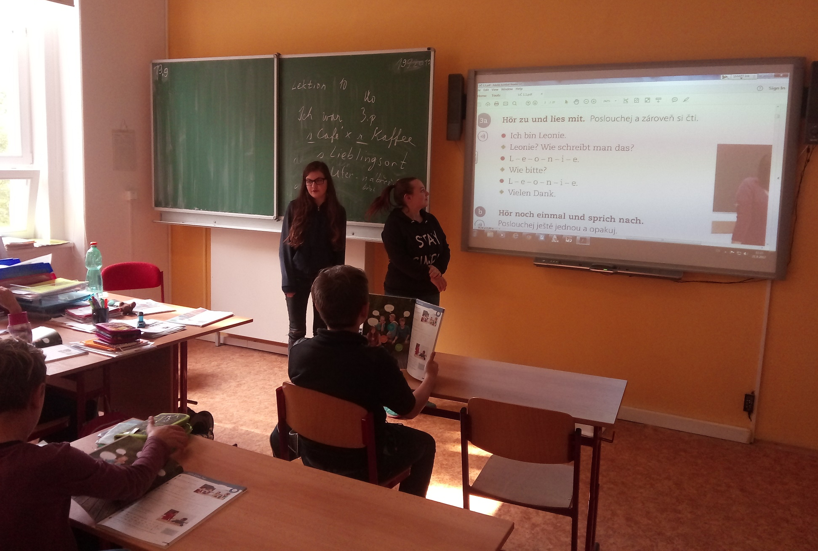
Ještě byl čas na nácvik výslovnosti u rozhovoru, který se pak šesťáci budou učit nazpaměť.

Slide 19
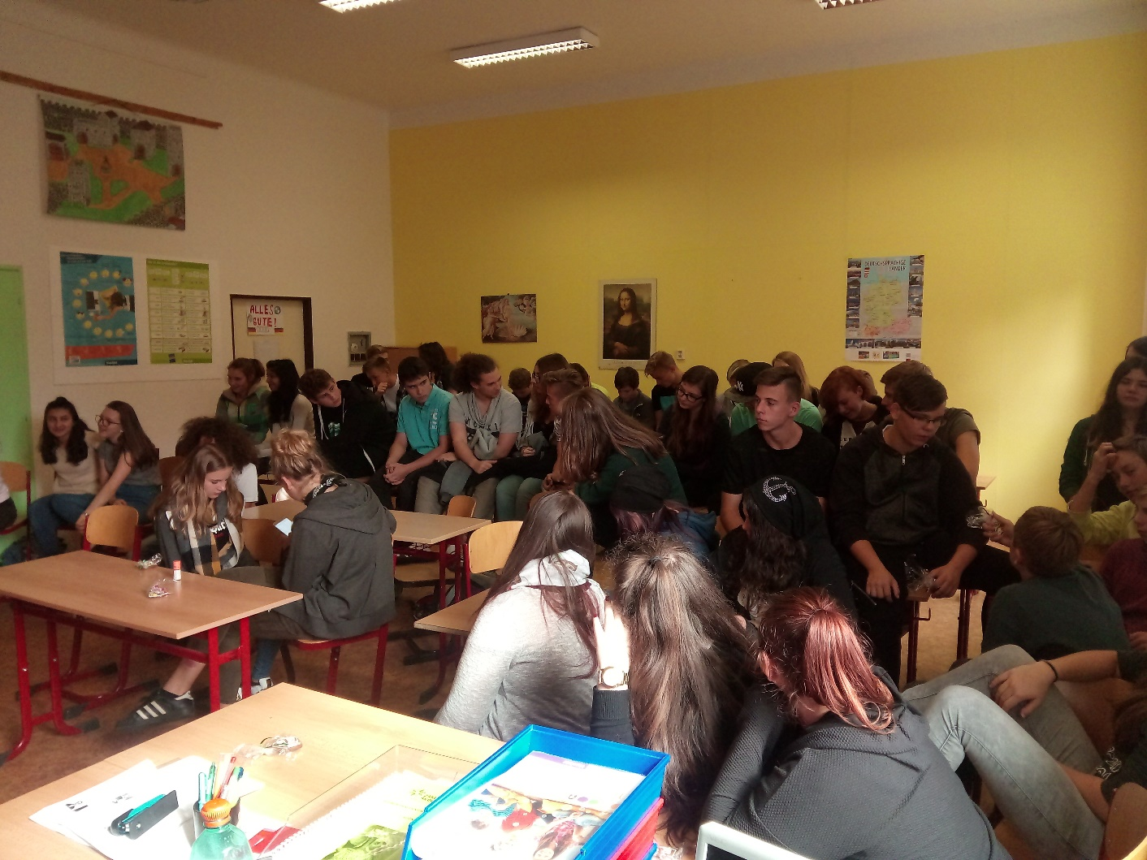
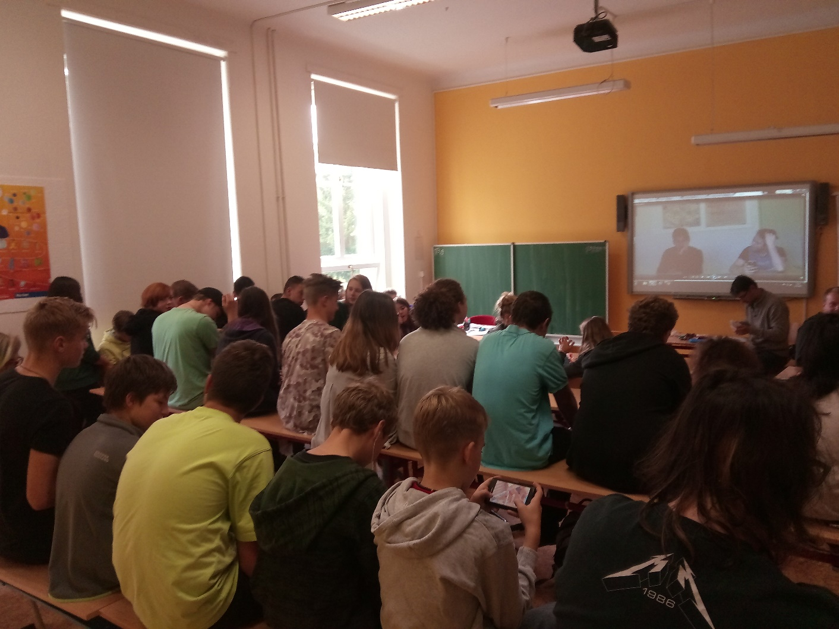
Po obědě následovalo zhodnocení setkání a rozloučení. Shlédli jsme dialogy, které natočili čeští žáci během setkání. Byla to také poslední možnost vyměnit si kontakty.

Slide 20
